Slide 1
XSS
Grup 1
20011901 – Muhammet Kayra Bulut
19011707 – Barış Can Yılmaz
20011701 – Muhammet Ali ŞEN
20011045 – Muhammed Ali LALE

Slide 2
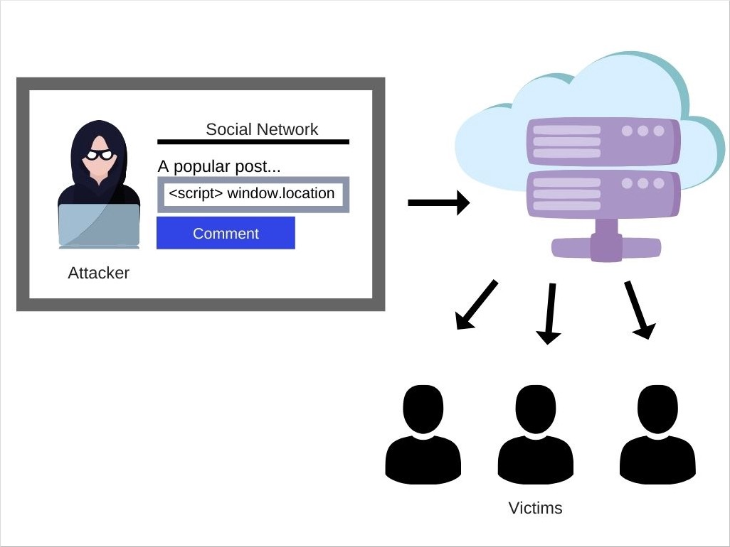
XSS Nedir?
Bir web uygulamasında kullanıcıdan alınan girdiler, bir kullanıcının tarayıcısına gönderilen HTML veya JavaScript kodları olabilir. Eğer bir web uygulaması bu girdileri filtrelemezse, bir kullanıcı tarafından gönderilen zararlı kodlar çalıştırılabilir ve bu da bir XSS açığı oluşturur.
XSS için üç ana saldırı stratejisi vardır. Bunlar DOM XSS, reflected XSS ve stored XSS’dir.

Slide 3
XSS Saldırısı Nasıl Çalışır?
Siber suçlular, kullanıcıların girdilerini kabul eden bir web sayfasının XSS saldırılarına açık olduğunu keşfeder. Kullanıcıların yorum kutuları, giriş formları veya arama kutuları aracılığıyla girdilerini kabul ediyor olabilir.
Saldırganlar kötü amaçlı bir komut dosyası (yük) oluşturur ve bunu şüphelenmeyen bir kullanıcıya gönderir. Yükü bir kimlik avı bağlantısına ekleyebilir ve hedef alınan kişiyi tıklamaya ikna edebilir.
Hedeflenen kişi kötü niyetli bağlantıyı tıkladığında, şimdiye kadar güvendiği savunmasız web sayfasına yönlendirilir.
Yük, savunmasız web sayfasına enjekte edilir ve hedef alınan kişinin web tarayıcısı bunu meşru kaynak kodu olarak değerlendirir.
Şüphelenmeyen kullanıcı bazı girdiler girip bunları gönderdiğinde, yük siber suçluların talimatlarına göre yürütülür.

Slide 4
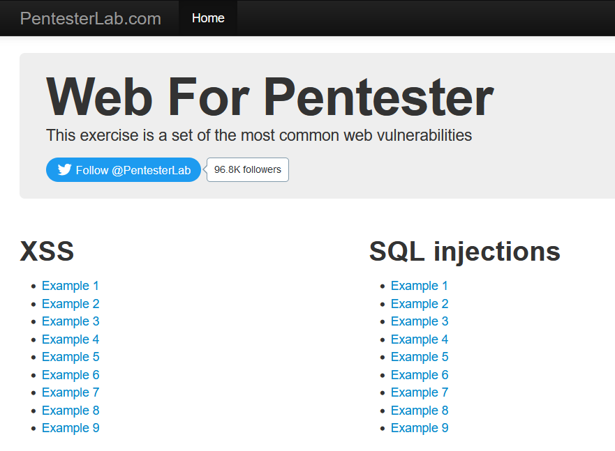
Web For Pentester Nedir ?
Web for pentester, bir web uygulamasının güvenlik açıklarını tespit etmeyi amaçlayan bir eğitim setidir. Bu set, web uygulamalarının yapısını ve çalışma prensiplerini anlamaya yardımcı olur ve aynı zamanda web uygulamalarında sıkça görülen güvenlik açıklarının nasıl sınandığını ve önlendiğini gösterir.

Slide 5
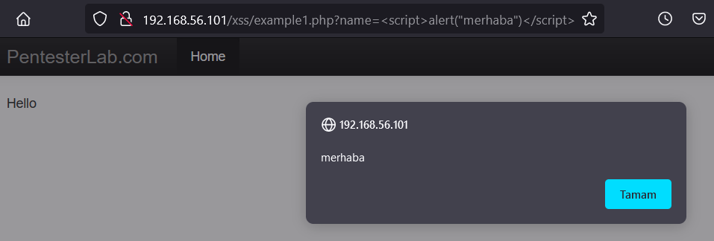
Örnek 1
xss/example1.php?name=<script>alert(«merhaba»)</script>

Slide 6
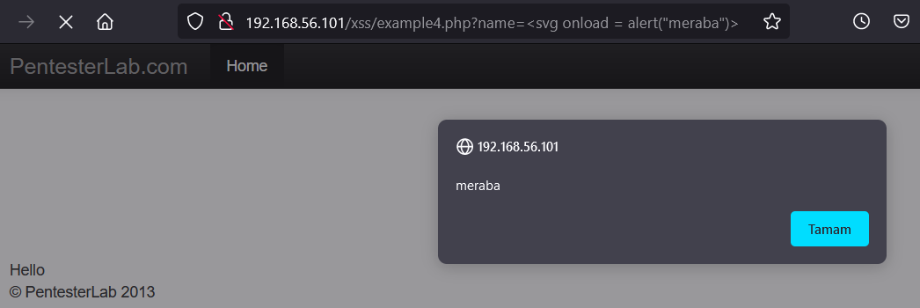
Örnek 2
xss/example4.php?name=<svg onload = alert(«merhaba»)>

Slide 7
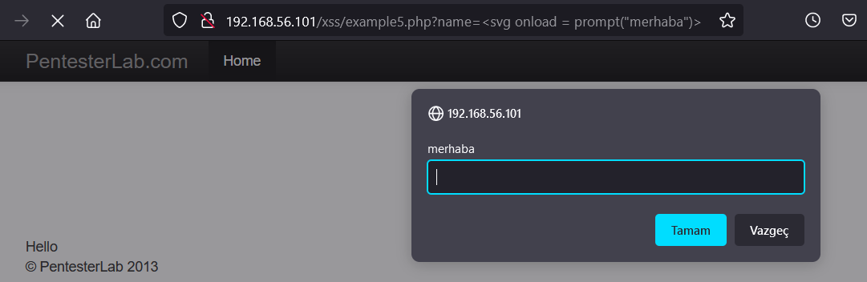
Örnek 3
xss/example5.php?name =<svg onload = prompt(«merhaba»)>

Slide 8
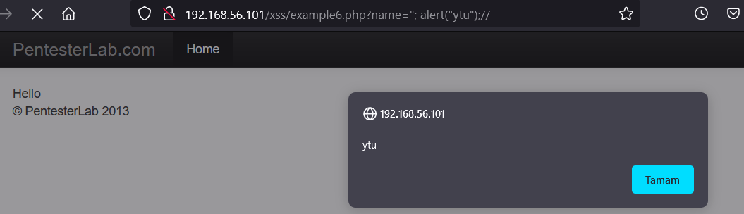
Örnek 4
xss/example6.php?name="; alert("ytu");//

Slide 9
Cross-Site Scripting Zafiyeti Nasıl Giderilir?
Kullanıcıdan alınan girdileri filtreleyin.
Kullanıcıdan alınan girdileri doğrulayın.
Veritabanındaki verileri filtreleyin.
Güncel güvenlik yamasını kullanın.
Güvenlik duvarı kullanın.

Slide 10
Cross-Site Scripting Zafiyeti Nasıl Giderilir?
Girişlerde HTML’yi engelleyin.
Otomatik izleme ve incelemeyi kullanın.
Form girişlerini doğrulayın.
Web varlıklarını denetleyin.
İstemci tarafını düzenli olarak tarayın.
Güvenli tanımlama bilgileri oluşturun.

